Slide 1

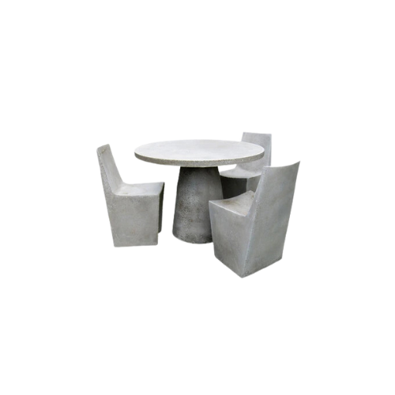
SẢN XUẤT NỘI THẤT XI MĂNG
BÀI GIẢNG HUẤN LUYỆN AN TOÀN LAO ĐỘNG
BẢN QUYỀN THUỘC AN TOÀN NAM VIỆT

Slide 2
Một số vụ tai nạn trong nhà máy sản xuất nội thất xi măng
Trong ngành sản xuất nội thất xi măng, các vụ tai nạn lao động không chỉ gây tổn thất về người mà còn ảnh hưởng nghiêm trọng đến uy tín của công ty và ngành công nghiệp nói chung:
  Vụ Sập Tường
  Tai Nạn Máy Móc
  Ngộ Độc Hóa Chất
  Vụ Cháy Nổ
  Tai Nạn Vận Chuyển

Slide 3
Tóm tắt bài học
1. An toàn vệ sinh lao động đối với nhân viên chế tạo khuôn đúc nội thất xi măng
2. An toàn vệ sinh lao động đối với nhân viên trộn nguyên vật liệu gồm các thành phần xi măng, cát và nước được kết hợp trong tỷ lệ phù hợp để tạo ra hỗn hợp xi măng chuẩn bị đúc vào khuôn sản xuất nội thất xi măng
3. An toàn vệ sinh lao động đối với nhân viên đổ hỗn hợp xi măng vào các khuôn đúc, được nén và làm phẳng để tạo ra các sản phẩm nội thất xi măng như bàn, ghế, hoặc tủ
4. An toàn vệ sinh lao động đối với nhân viên xử lý bề mặt để làm cho sản phẩm nội thất xi măng trở nên mịn màng và đẹp hơn

Slide 4
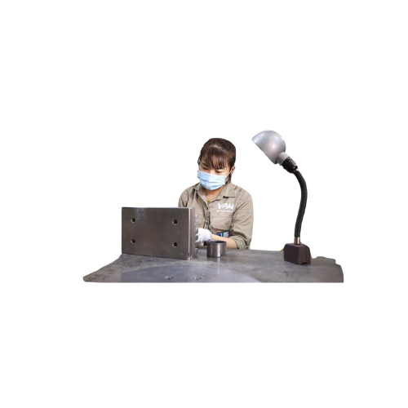
Chế tạo khuôn đúc nội thất xi măng
1. Đặc điểm công việc chế tạo khuôn đúc nội thất xi măng
Khi tham gia vào quá trình chế tạo khuôn đúc nội thất xi măng, một số đặc điểm quan trọng cần được lưu ý. Đầu tiên, việc chế tạo khuôn đòi hỏi sự chính xác và chăm sóc đặc biệt từng chi tiết.
Từ việc thiết kế ban đầu đến việc làm khuôn và chế tạo sản phẩm cuối cùng, mỗi bước đều phải được thực hiện một cách cẩn thận để đảm bảo chất lượng và độ bền của sản phẩm.

Slide 5
Chế tạo khuôn đúc nội thất xi măng
2. Các dạng tai nạn lao động trong quá trình chế tạo khuôn đúc nội thất xi măng
Trong quá trình chế tạo khuôn đúc nội thất xi măng, có một số dạng tai nạn lao động mà nhà sản xuất cần phải chú ý và phòng tránh.
Một trong những tai nạn phổ biến nhất là tai nạn do va chạm và va đập. Việc làm việc với các công cụ và máy móc nặng có thể dẫn đến các tình huống va chạm không mong muốn, gây ra chấn thương nghiêm trọng cho công nhân.

Slide 6
Chế tạo khuôn đúc nội thất xi măng
3. Nguyên nhân gây ra tai nạn lao động khi chế tạo khuôn đúc nội thất xi măng
Có nhiều nguyên nhân gây ra tai nạn lao động trong quá trình chế tạo khuôn đúc nội thất xi măng. Một trong những nguyên nhân quan trọng là thiếu hiểu biết và kỹ năng của công nhân.
Kỹ thuật chế tạo khuôn đòi hỏi sự chính xác và kỹ năng đặc biệt, và nếu công nhân không được đào tạo hoặc thiếu kinh nghiệm, họ có thể gặp khó khăn trong việc xử lý các công cụ và máy móc, dẫn đến tai nạn.

Slide 7
Chế tạo khuôn đúc nội thất xi măng
4. Biện pháp phòng tránh tai nạn lao động khi chế tạo khuôn đúc nội thất xi măng
Để phòng tránh tai nạn lao động trong quá trình chế tạo khuôn đúc nội thất xi măng, việc thực hiện các biện pháp an toàn là rất quan trọng. Một trong những biện pháp hiệu quả nhất là đảm bảo rằng tất cả các công nhân được huấn luyện về an toàn lao động đầy đủ và định kỳ.
Huấn luyện này không chỉ giúp họ hiểu rõ về các nguy cơ tiềm ẩn và biết cách phòng tránh chúng mà còn giúp họ biết cách sử dụng thiết bị bảo hộ cá nhân một cách đúng đắn.

Slide 8
Chế tạo khuôn đúc nội thất xi măng
5. Quy định an toàn lao động khi chế tạo khuôn đúc nội thất xi măng
Quy định an toàn lao động là một phần quan trọng trong quá trình chế tạo khuôn đúc nội thất xi măng để đảm bảo môi trường làm việc an toàn cho tất cả các nhân viên.
Các quy định này bao gồm nhiều khía cạnh, bao gồm cả việc sử dụng thiết bị bảo hộ cá nhân (PPE) và tuân thủ các quy trình an toàn.

Slide 9
Chế tạo khuôn đúc nội thất xi măng
6. Xử lý tình huống tai nạn lao động khẩn cấp khi chế tạo khuôn đúc nội thất xi măng
Xử lý tình huống tai nạn lao động khẩn cấp trong quá trình chế tạo khuôn đúc nội thất xi măng là một phần quan trọng của kế hoạch an toàn lao động.
Khi một tai nạn xảy ra, các biện pháp cần được thực hiện ngay lập tức để đảm bảo sự an toàn và tránh tình trạng trầm trọng hơn.

Slide 10
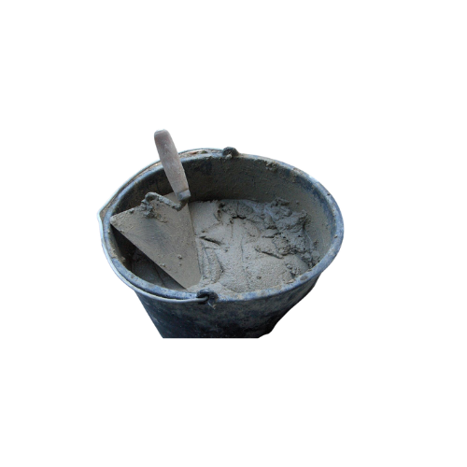
Trộn nguyên vật liệu gồm các thành phần xi măng, cát và nước
1. Đặc điểm công việc trộn nguyên vật liệu gồm các thành phần xi măng, cát và nước được kết hợp trong tỷ lệ phù hợp để tạo ra hỗn hợp xi măng chuẩn bị đúc vào khuôn sản xuất nội thất xi măng:
Trong quá trình sản xuất nội thất xi măng, việc trộn nguyên vật liệu là bước quan trọng nhằm tạo ra hỗn hợp xi măng chất lượng và đồng đều.
Các thành phần chính gồm xi măng, cát và nước được kết hợp với tỷ lệ phù hợp, phụ thuộc vào loại sản phẩm và yêu cầu kỹ thuật cụ thể.

Slide 11
Trộn nguyên vật liệu gồm các thành phần xi măng, cát và nước
2. Các dạng tai nạn lao động trong quá trình trộn nguyên vật liệu gồm các thành phần xi măng, cát và nước được kết hợp trong tỷ lệ phù hợp để tạo ra hỗn hợp xi măng chuẩn bị đúc vào khuôn sản xuất nội thất xi măng:
Trong quá trình trộn nguyên vật liệu để sản xuất nội thất xi măng, có một số nguy cơ tai nạn lao động cần được chú ý và phòng tránh.
Các tai nạn có thể bao gồm chảy xi măng vào da hoặc mắt, nguy cơ va đập từ các thiết bị trộn, và nguy cơ về an toàn lao động khi làm việc với máy móc.

Slide 12
Trộn nguyên vật liệu gồm các thành phần xi măng, cát và nước
3. Nguyên nhân gây ra tai nạn lao động khi trộn nguyên vật liệu gồm các thành phần xi măng, cát và nước được kết hợp trong tỷ lệ phù hợp để tạo ra hỗn hợp xi măng chuẩn bị đúc vào khuôn sản xuất nội thất xi măng
Một trong những nguyên nhân phổ biến là do thiếu quan sát và cảnh giác khi làm việc gần các thiết bị trộn và máy móc. Lao động có thể mất tập trung hoặc bị phân tâm, dẫn đến va đập hoặc bị kéo vào các máy móc trong khi hoạt động.
Thêm vào đó, việc không tuân thủ các quy trình an toàn lao động cũng gây ra nguy cơ tai nạn.

Slide 13
Trộn nguyên vật liệu gồm các thành phần xi măng, cát và nước
4. Biện pháp phòng tránh tai nạn lao động khi trộn nguyên vật liệu gồm các thành phần xi măng, cát và nước được kết hợp trong tỷ lệ phù hợp để tạo ra hỗn hợp xi măng chuẩn bị đúc vào khuôn sản xuất nội thất xi măng:
Đảm bảo tuân thủ quy trình an toàn lao động: Tất cả nhân viên cần được đào tạo về các quy tắc an toàn và tuân thủ chúng trong suốt quá trình làm việc. Việc đeo đủ thiết bị bảo hộ cá nhân và sử dụng chúng đúng cách là điều cần thiết.
Kiểm tra và bảo dưỡng thiết bị định kỳ: Đảm bảo rằng các thiết bị trộn và máy móc đều đang hoạt động ổn định và an toàn. Việc thực hiện bảo dưỡng định kỳ và kiểm tra an toàn có thể giảm thiểu nguy cơ tai nạn.

Slide 14
Trộn nguyên vật liệu gồm các thành phần xi măng, cát và nước
5. Quy định an toàn lao động khi trộn nguyên vật liệu gồm các thành phần xi măng, cát và nước được kết hợp trong tỷ lệ phù hợp để tạo ra hỗn hợp xi măng chuẩn bị đúc vào khuôn sản xuất nội thất xi măng:
Đảm bảo điều kiện làm việc an toàn: Quan trắc môi trường lao động giúp đo lường và theo dõi các yếu tố như nhiệt độ, độ ẩm và áp suất không khí trong khu vực làm việc.
Giám sát chất lượng không khí: Quan trắc môi trường lao động cũng giúp giám sát chất lượng không khí trong khu vực làm việc.

Slide 15
Trộn nguyên vật liệu gồm các thành phần xi măng, cát và nước
6. Xử lý tình huống tai nạn lao động khẩn cấp khi trộn nguyên vật liệu gồm các thành phần xi măng, cát và nước được kết hợp trong tỷ lệ phù hợp để tạo ra hỗn hợp xi măng chuẩn bị đúc vào khuôn sản xuất nội thất xi măng:
Bảo vệ sức khỏe và an toàn: Đầu tiên và quan trọng nhất, đảm bảo an toàn của nhân viên bị ảnh hưởng. Ngay lập tức, hãy gửi họ đến khu vực an toàn và cung cấp sự chăm sóc y tế cần thiết.
Báo cáo sự cố: Thông báo sự cố ngay lập tức cho quản lý và nhân viên y tế để họ có thể cung cấp sự giúp đỡ cần thiết. Việc này giúp kích hoạt các biện pháp khẩn cấp và xử lý vấn đề một cách nhanh chóng.

Slide 16
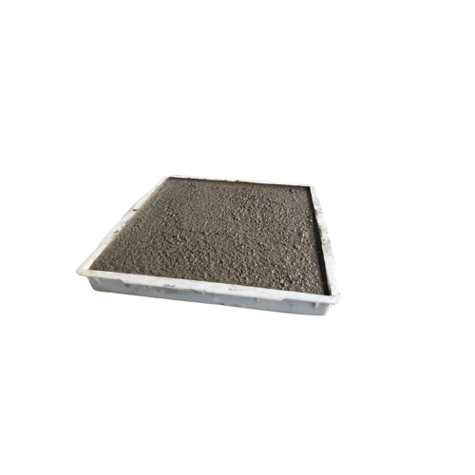
Đổ hỗn hợp xi măng vào các khuôn đúc, được nén và làm phẳng
1. Đặc điểm công việc đổ hỗn hợp xi măng vào các khuôn đúc, được nén và làm phẳng để tạo ra các sản phẩm nội thất xi măng như bàn, ghế, hoặc tủ
Để tạo ra các sản phẩm nội thất xi măng như bàn, ghế, hoặc tủ, quá trình đổ hỗn hợp xi măng vào các khuôn đúc, nén và làm phẳng là bước quan trọng không thể thiếu. Đầu tiên, các khuôn đúc được chuẩn bị với kích thước và hình dạng mong muốn của sản phẩm.
Sau đó, hỗn hợp xi măng, thường kết hợp với các vật liệu chất lượng như cát và chất kết dính, được pha chế đồng nhất và đổ vào các khuôn.

Slide 17
Đổ hỗn hợp xi măng vào các khuôn đúc, được nén và làm phẳng
2. Các dạng tai nạn lao động trong quá trình đổ hỗn hợp xi măng vào các khuôn đúc, được nén và làm phẳng để tạo ra các sản phẩm nội thất xi măng như bàn, ghế, hoặc tủ
Một trong những nguy cơ phổ biến nhất là nguy cơ về chấn thương do va đập khi di chuyển hoặc làm việc gần các máy móc và thiết bị nặng.
Đối với quy trình đổ và nén xi măng, nguy cơ chấn thương do tác động từ áp lực và trọng lượng của hỗn hợp xi măng là rất cao, đặc biệt là khi thực hiện việc nén và làm phẳng sản phẩm.

Slide 18
Đổ hỗn hợp xi măng vào các khuôn đúc, được nén và làm phẳng
3. Nguyên nhân gây ra tai nạn lao động khi đổ hỗn hợp xi măng vào các khuôn đúc, được nén và làm phẳng để tạo ra các sản phẩm nội thất xi măng như bàn, ghế, hoặc tủ
Một trong những nguyên nhân quan trọng nhất là thiếu kiến thức và kỹ năng của công nhân về quy trình làm việc và các biện pháp an toàn.
Đôi khi, những người làm việc không được đào tạo đầy đủ về cách sử dụng máy móc và công cụ đúng cách, dẫn đến việc sử dụng không an toàn và có thể gây ra tai nạn.

Slide 19
Đổ hỗn hợp xi măng vào các khuôn đúc, được nén và làm phẳng
4. Biện pháp phòng tránh tai nạn lao động khi đổ hỗn hợp xi măng vào các khuôn đúc, được nén và làm phẳng để tạo ra các sản phẩm nội thất xi măng như bàn, ghế, hoặc tủ
Đầu tiên, việc đảm bảo rằng tất cả các công nhân tham gia quá trình làm việc được đào tạo đầy đủ về các biện pháp an toàn và quy trình làm việc.
Điều này bao gồm việc hướng dẫn cách sử dụng trang thiết bị bảo hộ cá nhân và máy móc một cách đúng cách.

Slide 20
Đổ hỗn hợp xi măng vào các khuôn đúc, được nén và làm phẳng
5. Quy định an toàn lao động khi đổ hỗn hợp xi măng vào các khuôn đúc, được nén và làm phẳng để tạo ra các sản phẩm nội thất xi măng như bàn, ghế, hoặc tủ
Trong quá trình đổ hỗn hợp xi măng để sản xuất các sản phẩm nội thất xi măng như bàn, ghế, hoặc tủ, việc tuân thủ các quy định an toàn lao động là rất quan trọng để đảm bảo sự an toàn cho công nhân.
Các quy định này bao gồm việc đảm bảo rằng tất cả các công nhân được đào tạo đầy đủ về cách sử dụng trang thiết bị bảo hộ cá nhân như mũ bảo hiểm, kính bảo hộ, và găng tay.

Slide 21
Đổ hỗn hợp xi măng vào các khuôn đúc, được nén và làm phẳng
6. Xử lý tình huống tai nạn lao động khẩn cấp khi đổ hỗn hợp xi măng vào các khuôn đúc, được nén và làm phẳng để tạo ra các sản phẩm nội thất xi măng như bàn, ghế, hoặc tủ
Trong trường hợp xảy ra tai nạn lao động khi đổ hỗn hợp xi măng để sản xuất các sản phẩm nội thất xi măng, việc xử lý tình huống khẩn cấp là rất quan trọng để đảm bảo sự an toàn cho tất cả mọi người tham gia.
Đầu tiên và quan trọng nhất, người quản lý hoặc người giám sát nên ngay lập tức báo cáo tai nạn và gọi đến dịch vụ cấp cứu hoặc cơ quan chức năng để nhận sự giúp đỡ.

Slide 22
Xử lý bề mặt để làm cho sản phẩm nội thất xi măng trở nên mịn màng và đẹp hơn
1. Đặc điểm công việc xử lý bề mặt để làm cho sản phẩm nội thất xi măng trở nên mịn màng và đẹp hơn:
Đặc điểm công việc xử lý bề mặt để làm cho sản phẩm nội thất xi măng trở nên mịn màng và đẹp hơn rất quan trọng để tạo ra những mẫu sản phẩm chất lượng cao và thẩm mỹ. Quy trình này thường bao gồm việc sử dụng các công cụ và kỹ thuật phù hợp để chăm sóc và hoàn thiện bề mặt xi măng.
Trong quá trình này, việc chuẩn bị bề mặt là bước quan trọng nhất. Đầu tiên, các chuyên gia cần loại bỏ bất kỳ vết nứt hoặc vết bẩn nào trên bề mặt.

Slide 23
Xử lý bề mặt để làm cho sản phẩm nội thất xi măng trở nên mịn màng và đẹp hơn
2. Các dạng tai nạn lao động trong quá trình xử lý bề mặt để làm cho sản phẩm nội thất xi măng trở nên mịn màng và đẹp hơn:
Trong quá trình xử lý bề mặt để làm cho sản phẩm nội thất xi măng trở nên mịn màng và đẹp hơn, các công nhân có thể phải đối mặt với các nguy cơ tai nạn lao động.
Một trong những nguy hiểm phổ biến nhất là nguy cơ bị thương khi sử dụng các công cụ và máy móc, như máy mài hoặc máy chà nhám. Nếu không tuân thủ các biện pháp an toàn đúng cách, người lao động có thể gặp phải nguy cơ bị cắt, nghiền, hoặc bị thương do va đập.

Slide 24
Xử lý bề mặt để làm cho sản phẩm nội thất xi măng trở nên mịn màng và đẹp hơn
3. Nguyên nhân gây ra tai nạn lao động khi xử lý bề mặt để làm cho sản phẩm nội thất xi măng trở nên mịn màng và đẹp hơn:
Có một số nguyên nhân chính gây ra tai nạn lao động khi xử lý bề mặt để làm cho sản phẩm nội thất xi măng trở nên mịn màng và đẹp hơn. Một trong những nguyên nhân phổ biến nhất là thiếu hiểu biết và kỹ năng về an toàn lao động.
Các công nhân có thể không được đào tạo đầy đủ về cách sử dụng các công cụ và máy móc một cách an toàn, dẫn đến việc sử dụng chúng một cách không đúng cách và gây ra tai nạn.

Slide 25
Xử lý bề mặt để làm cho sản phẩm nội thất xi măng trở nên mịn màng và đẹp hơn
4. Biện pháp phòng tránh tai nạn lao động khi xử lý bề mặt để làm cho sản phẩm nội thất xi măng trở nên mịn màng và đẹp hơn:
Để phòng tránh tai nạn lao động khi xử lý bề mặt để làm cho sản phẩm nội thất xi măng trở nên mịn màng và đẹp hơn, có một số biện pháp quan trọng mà cần được thực hiện. Trước hết, việc đảm bảo rằng tất cả các nhân viên được đào tạo đầy đủ về các quy trình làm việc an toàn là rất quan trọng.
Đào tạo này nên tập trung vào việc sử dụng đúng các công cụ và máy móc, cũng như việc tuân thủ các quy tắc an toàn trong môi trường làm việc.

Slide 26
Xử lý bề mặt để làm cho sản phẩm nội thất xi măng trở nên mịn màng và đẹp hơn
5. Quy định an toàn lao động khi xử lý bề mặt để làm cho sản phẩm nội thất xi măng trở nên mịn màng và đẹp hơn:
Quy định an toàn lao động khi xử lý bề mặt để làm cho sản phẩm nội thất xi măng trở nên mịn màng và đẹp hơn đóng vai trò quan trọng trong việc bảo vệ sức khỏe và an toàn của nhân viên. Trong môi trường làm việc này, việc tuân thủ các quy định an toàn là điều bắt buộc.
Đầu tiên, tất cả nhân viên cần được đào tạo về các quy trình an toàn và sử dụng trang thiết bị bảo hộ. Đào tạo này cần bao gồm việc sử dụng đúng các công cụ và máy móc, cũng như quy trình phòng ngừa tai nạn.

Slide 27
Xử lý bề mặt để làm cho sản phẩm nội thất xi măng trở nên mịn màng và đẹp hơn
6. Xử lý tình huống tai nạn lao động khẩn cấp khi xử lý bề mặt để làm cho sản phẩm nội thất xi măng trở nên mịn màng và đẹp hơn:
Xử lý tình huống tai nạn lao động khẩn cấp khi xử lý bề mặt để làm cho sản phẩm nội thất xi măng trở nên mịn màng và đẹp hơn là một phần quan trọng của việc đảm bảo an toàn lao động trong môi trường sản xuất.
Trong trường hợp xảy ra tai nạn, quan trọng nhất là phản ứng nhanh chóng và đúng đắn. Đầu tiên, người làm việc cần báo cáo tai nạn ngay lập tức cho người quản lý hoặc nhân viên an toàn lao động.

Slide 28
Cảm ơn các bạn đã theo dõi
Mọi thắc mắc về bài giảng xin liên hệ với chúng tôi theo thông tin bên dưới:
CÔNG TY TNHH HUẤN LUYỆN AN TOÀN VÀ QUAN TRẮC MÔI TRƯỜNG NAM VIỆT (AN TOÀN NAM VIỆT)
Địa chỉ: Lầu 2, số 655 Đường Điện Biên Phủ, Phường 25, Quận Bình Thạnh, Thành phố Hồ Chí Minh, Việt Nam
Hotline 0908.111.791
Website https://antoannamviet.com/
Email: Lienhe@antoannamviet.com

